Slide 1
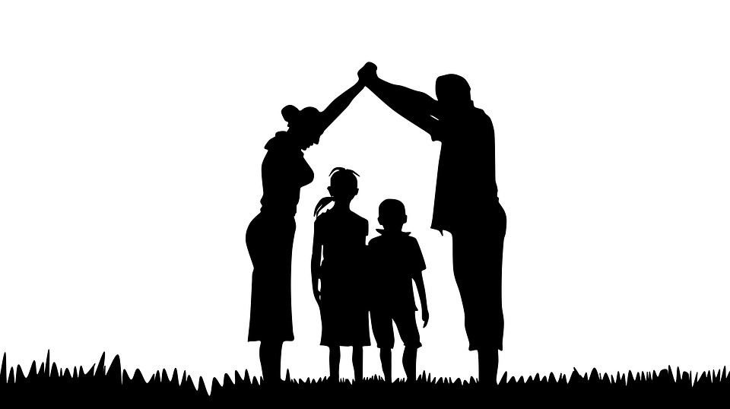
ANNE BABA YAKLAŞIMLARI
VE
AİLE İÇİ İLETİŞİM

Slide 2
Otoriter anne-baba tutumu
Serbest anne-baba tutumu
Aşırı koruyucu anne-baba tutumu
İlgisiz kayıtsız anne-baba tutumu
Mükemmeliyetçi anne-baba tutumu
Güven verici, destekleyici anne-baba tutumu
EBEVEYN TUTUMLARI

Slide 3
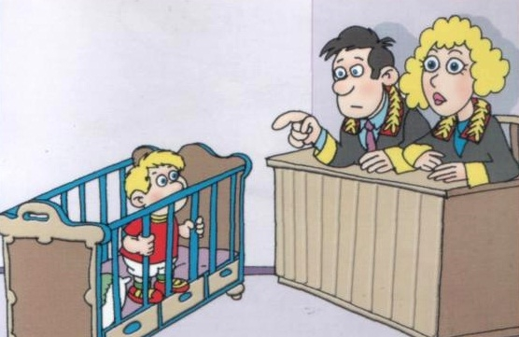
AŞIRI BASKICI VE OTORİTER ANNE-BABA TUTUMU
Ailede katı bir disiplin anlayışı ve baskıcı bir tutum vardır.
Çocuktan ailenin kuralarına koşulsuz uyması beklenir.
Aile içinde korku hakimdir ve çocuk korku ile büyür.

Slide 4
Çocuğunu, belirli bir ideal peşinde ve belirli kalıplar içinde, adeta küçük bir yetişkin yapma çabasıyla yetiştirmeye çalışan anne babalardır.
Bütün kontrol anne ve babadadır.
Çoğunlukla anlayışsız, hoşgörüsüz, katı ve baskıcı bir tutum
içindedirler.

Slide 5
Çocuğun davranışları katı standartlarla değerlendirilir, hata ve yanlış yapma hakkı yoktur.
Çocuktan kurallara sorgulamadan uyması beklenir, evde her şey kurallara ve saatlere bağlıdır.
Anne babanın gözleri sürekli çocuklarının üzerindedir. Çocuk
korkmazsa kurallara uymaz mantığıyla hareket ettikleri için çocuğun en basit hatasını cezalandırırlar.
Yaptırım gücü anne babadadır.

Slide 6
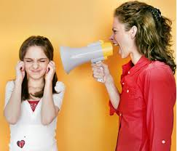
Baskıcı ve otoriter ailenin verdiği eğitimde ceza verici bir yaklaşım vardır. Aile cezayı iyi bir ders olsun, bir daha hata yapmasın mantığı ile verilir.
Cezalar genelde çocuğa göre ağır cezalardır.
Ailenin verdiği disiplin çocuğu hayatından bıktırır.

Slide 7
Otoriter bir ailede yetişen çocukların özellikleri
Stresli, tedirgin çocuklardır
Kendine olan güveni hemen hemen yok gibidir
Sessiz çekingen başkalarının etkisinde kolayca kalabilen çocuklardır
Sürekli eleştirildiği için aşağılık duygusu geliştirebilir Dıştan denetimlidirler. Kendi başlarına karar veremezler dışarıdan birilerinin onu yönlendirmesini beklerler.
Tam tersi çocuk isyankarda olabilir. Çünkü çocuk otoritenin olmadığı yerde fırsat bulup yanlış davranışlara yönelebilir.

Slide 8
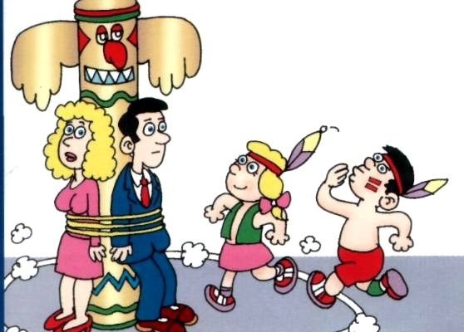
SERBEST ANNE-BABA TUTUMU
Bu tutumu gösteren ailelerde çocuğa aşırı düşkünlük ve hoşgörü vardır
Aile çocuk ilişkisinde sınırlar ve kurallar belli değildir.
Çocuk evde patrondur, ve her istediği, istediği anda yapılır.

Slide 9
Çocuğun aşırı hareket ve davranış serbestliği vardır. Kendisine ve çevresine zarar verebilecek davranışlarda bile denetimden uzaktır, aile müdahale etmez.
Aile doğruyu ve yanlışı çocuğunun yaparak yaşayarak öğrenmesini ister, çocuğa neyi yapması veya neyi yapmaması konusunda bilgi verilmez.

Slide 10
Aile içinde çocuğun hakları sınırsızdır.
Çocuğun nerede duracağı belirlenmemiştir.
Çocuktan kurallara uyması beklenmez zaten kuralları uygulama ve denetleme düzensizdir.
Anne baba çocuğun davranışlarına karışmamakta, yalnız büyük bir problem olduğunda varlıklarını hissettirmektedirler.

Slide 11
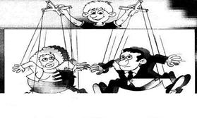
Kural tanımayan bu çocuklar okullardaki kurallarla karşı karşıya kalınca hayal kırıklığına uğramaktadırlar.
Serbest anne baba tutumunda yetişen çocuklar bir müddet sonra anne babalarını denetim altına alırlar, şımarık olurlar.
Her ortamda istediklerini elde ettikleri için doyumsuzdurlar. Anne babanın bu serbest tutumları ev içinde geçerli olduğu gibi ev dışında da geçerlidir.

Slide 12
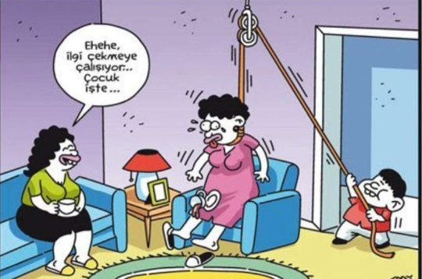
Bırak ver de ağlamasın, siz hiç çocuk olmadınız mı?
Bu tip anne babalar kendi yaşamadıklarını çocuklarının yaşamasını isterler.

Slide 13
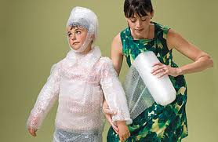
AŞIRI KORUYUCU ANNE-BABA TUTUMU

Slide 14
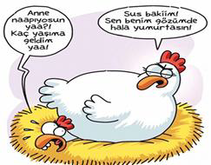
Çocuğun gelişimine göre davranmasına fırsat verilmez.
Aşırı koruyucu anne, çocuğuyla öyle bütünleşir ki onun büyüdüğünü ve olgunlaşabildiğini asla kabul etmek istemez.
.Çocuğun veya gencin kıyafetini anne baba seçer. Çocuğa evde, seçim konusunda pek söz hakkı verilmez.
Bu ailede, çocuk büyümüş olmasına rağmen anne çocuğuyla uyumak ister. Sebep olarak da geceleyin çocuk korkulu rüya görürde korkarsa ben onun sesini duyamam, yanında olamam diye söylerler.

Slide 15
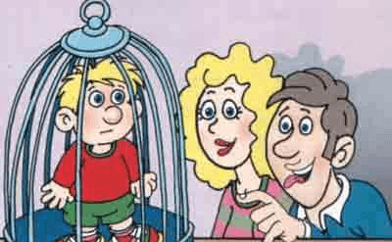
Koruyucu tutumla yetişen çocukların özellikleri
Aşırı bağımlı, özgüveni gelişmemiştir
Sosyal gelişimi zedelenir
Toplum tarafından kabulü zorlaşır
Kendini gruba kabul ettirmek için isyankar olabilir
Tek başına kararlar alamazlar

Slide 16
İLGİSİZ – KAYITSIZ ANNE BABA TUTUMU

Slide 17
Çocuğun davranışları karşısında ilgisiz ve vurdumduymaz davranışlar sergileyen anne babalardır. Bu tip aileler için çocuğun varlığı ile yokluğu belli değildir.
Çocuk anne babayı rahatsız etmediği müddetçe, çocukla ilgili problem yoktur, eğer çocuk anne babayı rahatsız ederse o zaman çocuk ile ilgili gündem oluşur.
Bu gündem daha çok şikayetlerle doludur. Bu tip ailelerde çocuk fiziksel ve duygusal yalnızlığa itilmektedir.
Çocuğun hareketlerinin görmezlikten gelinerek dışlanması söz konusudur.
Anne, baba, çocuk arasında iletişim kopukluğu vardır. Ailenin çocuğa tepkileri düşük seviyededir.

Slide 18
İlgisiz kayıtsız tutumla yetişen çocukların özellikleri
Çocuk dikkat çekmek için etrafına zarar verebilir
İnsanlarla ilişki kuramaması sonucu sosyal gelişmesinde gecikme ve saldırganlık sergileyebilir.
Sözlü iletişim yetersizliğinden dolayı dil gelişiminde gecikme, konuşma bozuklukları ortaya çıkabilir
Özgüven sorunu yaşar
Hayattan ve kendisinden beklentisi olmaz

Slide 19
Mükemmeliyetçi anne babalar çocuklarından her şeyin en iyisini bekler.
Kendi gerçekleştiremedikleri şeyleri çocuklarının gerçekleştirmesini beklerler.
Çocuklarından yüksek başarı beklerler. Ayrıca çok iyi resim yapmalı, şarkı söylemeli, iyi konuşmalı lider olmalı, iyi yüzmeli koşmalı, herkesin parmakla göstereceği örnek davranışlar sergileyen bir çocuk olmalıdır.
Çocuklarının kapasitelerini zorlarlar. Çocuğun kaldıramayacağı yükler yüklenir. Çocuğun yanlış yapmaya hakkı yoktur.
MÜKEMMELİYETÇİ ANNE- BABA TUTUMLARI

Slide 20
Anne babaların kuralları ve kalıpları vardır, çocuklar bu kurallara uymak zorundadır.
Mükemmeliyetçi anne babalar çocuklarından aşırı şekilde toplum kurallarına uymasını beklerler.
Çocuklar tıpkı bir büyük gibi yetiştirilir. Çocuğun arkadaşlarını bile aile seçer.

Slide 21
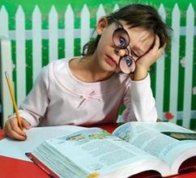
Çocuk anne babanın koyduğu kurallara uymadığı zaman çocuğa verilen cezalar katı ve sert olmaktadır.
Mükemmeliyetçi anne babalar çocuklarından aşırı titizlik ve temizlik beklerler.
Çocuğun azıcık üzerini kirletmesi bile olay olur.
Çocuk sürekli ailenin istediği kalıba uymak
zorundadır.

Slide 22
Mükemmeliyetçi ailelerde yetişen çocukların özellikleri
Aşırı titiz ya da tam tersi dağınık çocuklardır
Kendilerine güvenleri yoktur
Başarısızlığı uğradıklarında kolayca hayal kırıklığı yaşarlar
Yanlış yapmaktan korkarlar
Okuldaki sıraları hep derli toplu, ders aralarında ödev yapan, grup çalışması gerektiğinde şikayet eden, bir işi tam yapmak için günler öncesinden çalışmaya başlayan çocuklardır

Slide 23
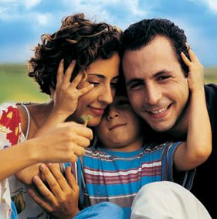
DESTEKLEYİCİ, GÜVEN VERİCİ , DEMOKRATİK
ANNE BABA TUTUMU

Slide 24
Çocuklara karşı hoşgörü ve destekleme vardır.
Anne baba çocuğunu olduğu gibi kabul edip destekler.
Çocuklarına karşı sevgi doludurlar.
Çocuğun ilgilerini, yeteneklerini göz önünde tutarak, yeteneklerini
gerçekleştirebileceği ortamlar hazırlarlar.
Anne baba birbirlerine ve çocuğa olan duygularında açık davranır. Aile içinde güven ve şeffaflık vardır.

Slide 25
Problemlerle nasıl baş edebileceğini birlikte araştıran, huzurlu bir aile ortamı vardır.
Anne babalar çocuklarına karşı hoşgörülüdürler, onları desteklerler, çocuklarıyla ilgili kararlar alırken seçenekler sunarlar.
Aile ortamı çocuğa kendini anlatma özgürlüğü veriyorsa çocuk sağlıklı biçimde gelişir aileyi ilgilendiren kararlar alınırken çocuğun fikri sorulur.
Çocuğun fikirleri ne kadar mantıksız ve basit olursa olsun mutlaka saygıyla dinlenir, çocuk susmaya değil konuşmaya teşvik edilir

Slide 26
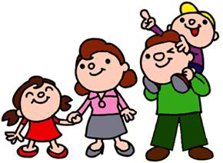
Böyle bir ailede evde ve toplumdaki kuralların sınırları bellidir.
Çocuk neyi nerede yapacağını veya yapmayacağını bilir.
Evde uygulanacak kuralları çocuklarıyla birlikte belirlerler
ve bu kurallara herkes uyar.

Slide 27
Anne ve baba çocuğa davranışlarıyla iyi bir modeldir. Çocuklarından görmek istemedikleri davranışı kendileri de yapmak istemezler.
Çocuğa şiddet ve duygusal yaptırım gücü yerine, anlatarak ikna etmeye çalışırlar.
Herkesin bir söz hakkı vardır. Aile demokratik bir yapıya sahiptir.

Slide 28
Güven verici, destekleyici ailelerde yetişen çocukların özellikleri
Sosyalleşmiş, işbirliğine giren çocuklardır
Arkadaş canlısı ve duygusaldırlar
Sosyal açıdan dengeli ve mutlu bireylerdir
Özgüvenleri yüksektir, sorumluluk sahibidirler
Kendine ve başkalarına güvenir
Yaratıcı ve bağımsızdır
Kurallara ve otoriteye saygı duyar
Hoşgörülü ve demokratik ailelerde büyüyen çocuklar, çevreleriyle ilişkilerinde daha etkin, girişimci, kendini rahatlıkla ifade edebilen, özgüven sahibi insanlar olurlar.

Slide 29
Velilerimize öneriler
Çocuğunuzun yanında eşinizi asla kötülemeyin ve eleştirmeyin;
Eşlerinize olan kızgınlık, kırgınlık eleştiri içeren davranış ve sözlerini çocukların yanında yapmayın..
Kendi kırgınlığınıza çocuklarımızı ortak etmeyin. -Çocuk anne babanın birbirlerini kötülemesini, eleştirmesini istemez, birbirlerini sevip beğenmesini ister.
Çocuğunuza eşinizle mutlu olduğunuzu söyleyin ve davranışlarınızla da bunu gösterin; Kızgınlık anında annen-baban beni üzmek için yapmadı, kötü bir niyeti yoktu diyebiliriz.

Slide 30
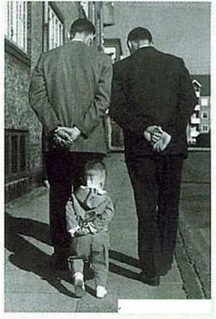
Çocuklarınıza sözlerinizle değil davranışlarınızla önek olun; çoğu zaman anne babalar çocuklarına öğüt verirler : şöyle yapmalısın, bu işin doğrusu bu, böyle davranmanı istemiyorum. Çocuk sözlerle anlatılanla dan çok davranışlarınızla vereceğiniz mesajları almaya açıktır.

Slide 31
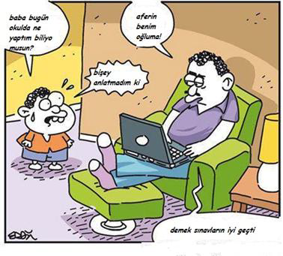
Çocuklarınızı gerçekten dinleyin.

Çocuklarınızla sen dili ile değil ben dili ile konuşunun; örneğin; sen tembelsin, çalışmıyorsun, sorumsuzsun (sen dili) yerine , çalışmadığın zaman ben üzülüyorum, çünkü hak etmediğin halde kötü not almış oluyorsun (ben dili) kullanılmalı.

Slide 32
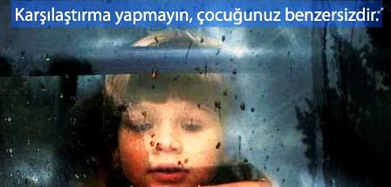
Çocuklarınızı kıyaslamayın!!
Kıyaslamak reddetmektir!!
Başkalarının yanında çocuğunuzun daima olumlu özelliklerini anlatın. Bizimki çok tembel, oğlum-kızım çok yaramaz, bizi hiç dinlemiyor teyzesi vb ifadelerle çocuğun olumsuz özelliğini yoğunlaştırmış ve kendimizi de kötü hissetmiş oluyoruz.

Slide 33
Önemli olan birinci olmak değil yarışı tamamlamaktır.
Çocuğunuzun aldığı sonuçları değil çalışmasını ve gayretini ödüllendirin; biz onları iyi sonuçlar alırlarsa ödüllendiririz, gayretleri, çalışkanlıkları sonuca yansımıyorsa göz ardı ederiz hatta ödül şöyle dursun kızarız bile. Unutmayın çocuğunuz her şeyi başarmak zorunda değil.

Slide 34
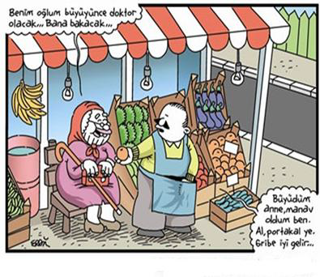
Çocuğunuzu koşulsuz sevin…
Çocuğunuz için sizin ilginiz ve sevginiz en büyük ödüldür.
Beklentileriniz gerçekçi olsun..
Çocuklarınıza davranışlarınızın nedenlerini mutlaka açıklayın ve tutarlı olun…
Çocuğunuzu ve kendinizi iyi tanıyın…

Slide 35
ÇOCUK NEYİ ÖĞRENİR?

Slide 36
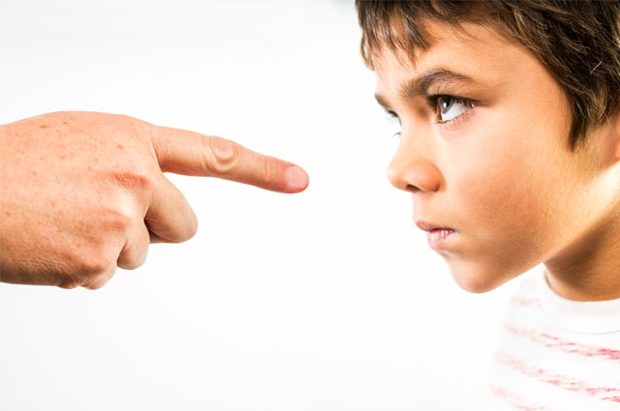
EĞER BİR ÇOCUK KINANARAK YAŞARSA, SUÇLAMAYI ÖĞRENİR

Slide 37
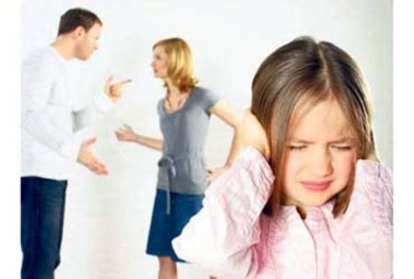
EĞER BİR ÇOCUK DÜŞMANCA DAVRANIŞLAR İÇİNDE YAŞARSA, KAVGA ETMEYİ ÖĞRENİR.

Slide 38
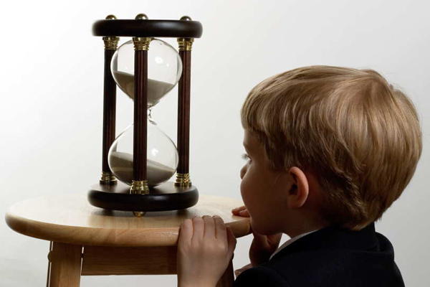
EĞER BİR ÇOCUK HOŞGÖRÜYLE YAŞARSA, SABIRLI OLMAYI ÖĞRENİR.

Slide 39
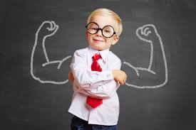
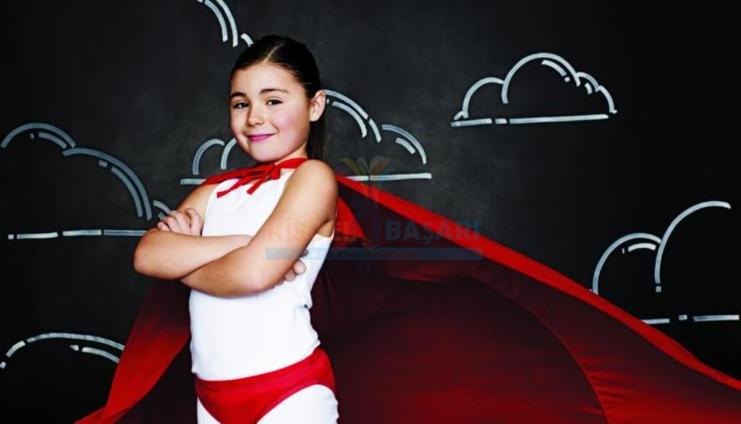
EĞER BİR ÇOCUK TEŞVİK EDİLEREK YAŞARSA, ÖZGÜVENİ ÖĞRENİR

Slide 40
SÖKE REHBERLİK VE ARAŞTIRMA MERKEZİ
PSİKOLOJİK DANIŞMAN
CENNET İŞLER

